Slide 1
MetaMaskでThirdwebにログイン
https://thirdweb.com/login

Slide 2
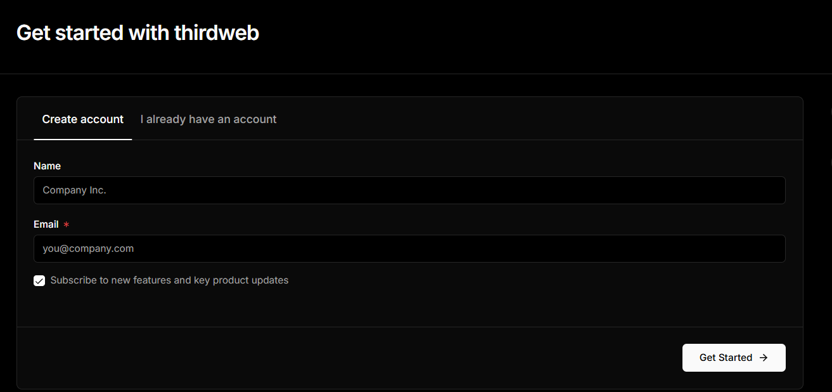
アカウントを作成

Slide 3
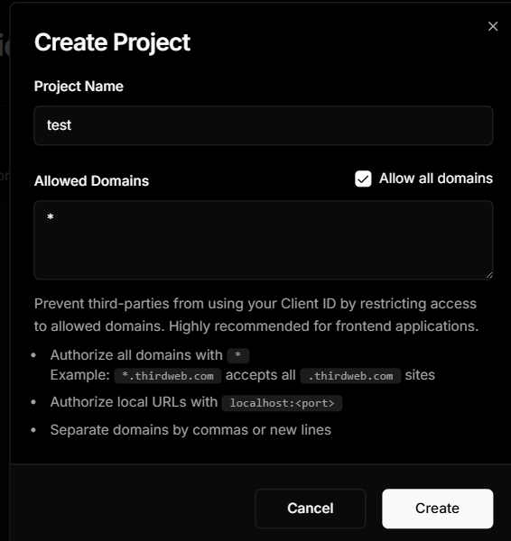
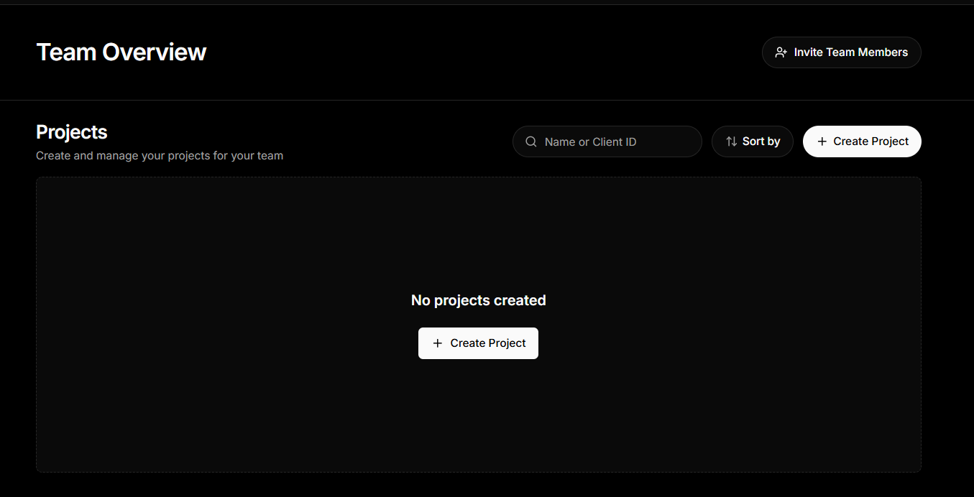
プロジェクト作成

Slide 4
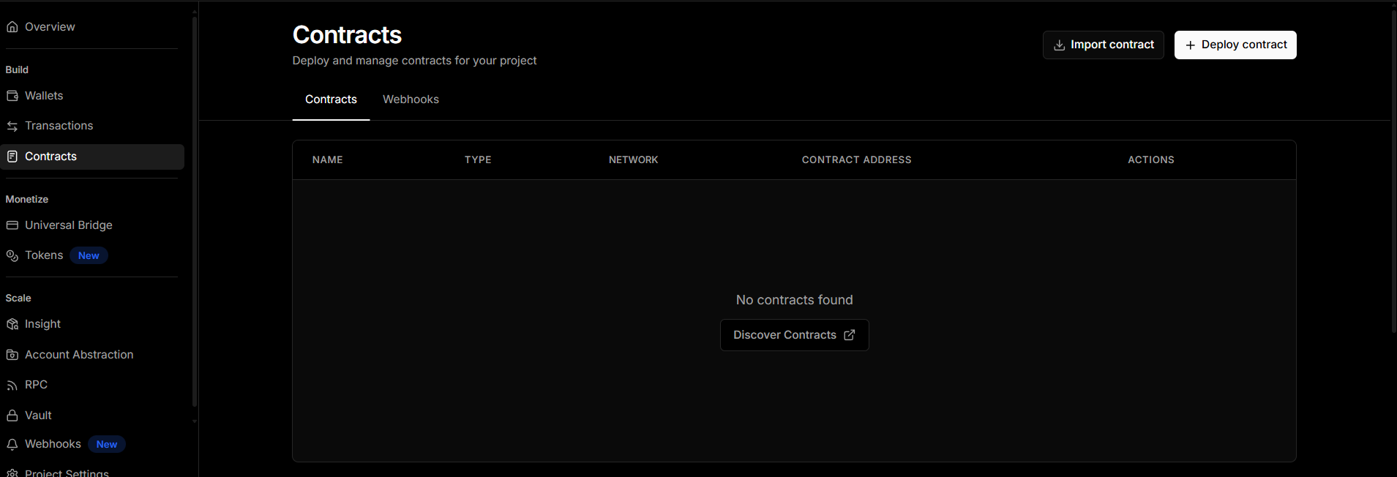
コントラクトデプロイに進む

Slide 5
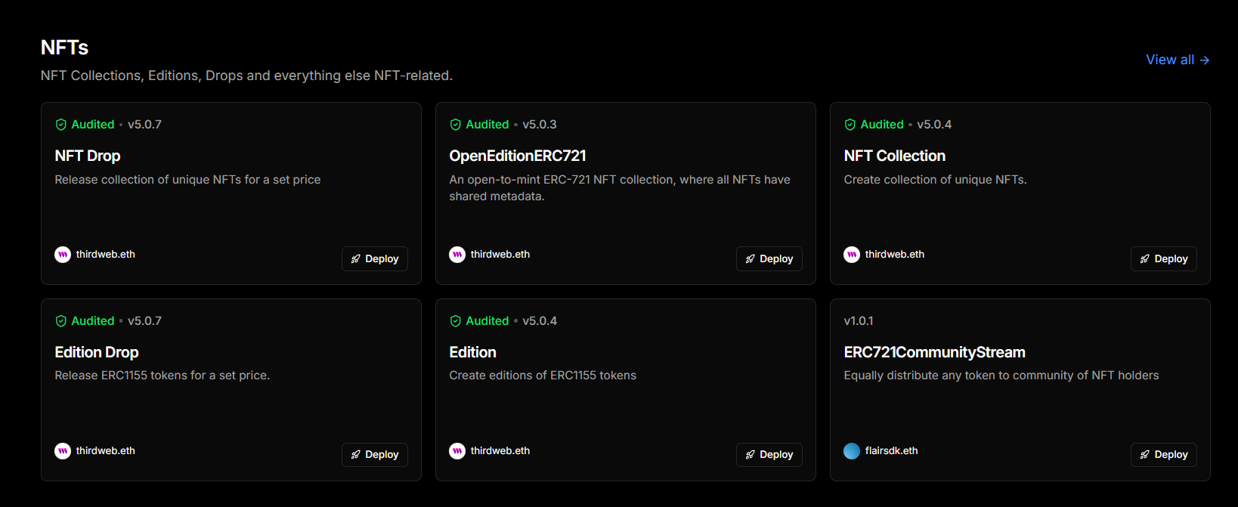
「NFT Collection」を選択

Slide 6
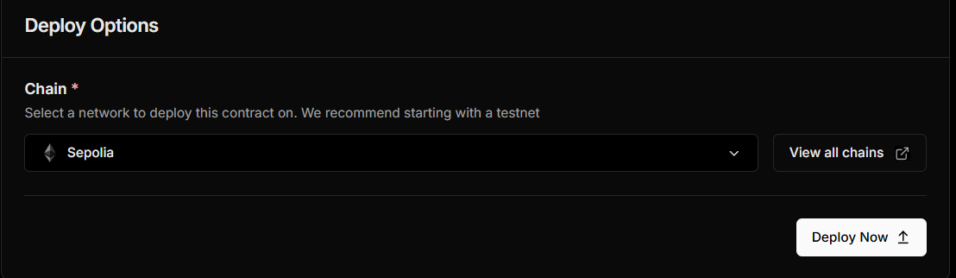
Sepoliaを選択してデプロイ

Slide 7
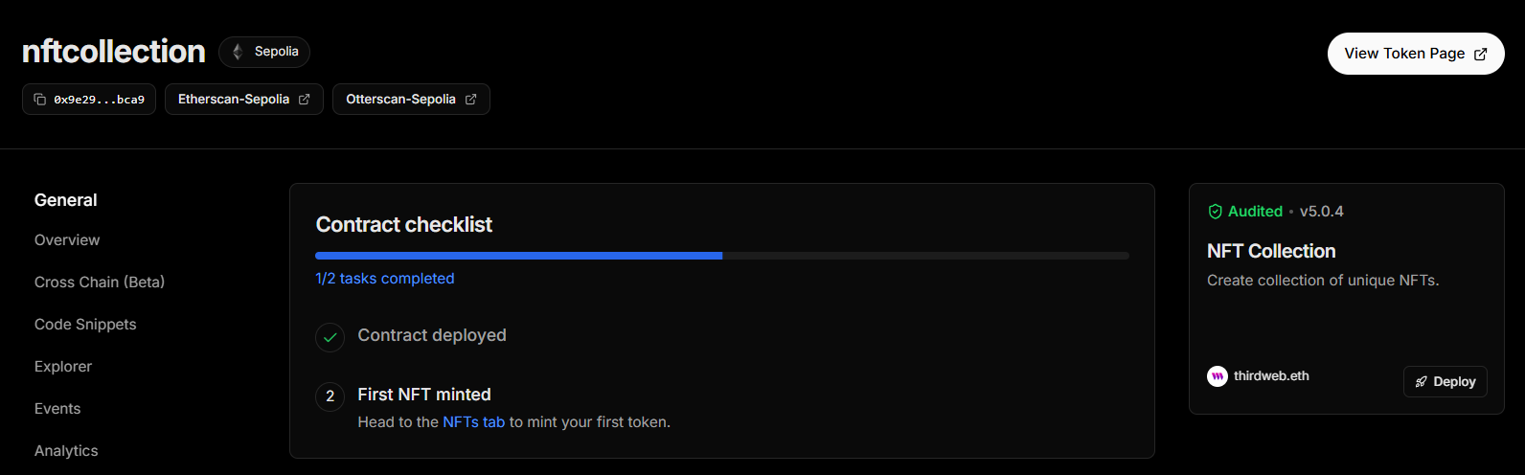
チェックリストに従ってNFTをMint

Slide 8
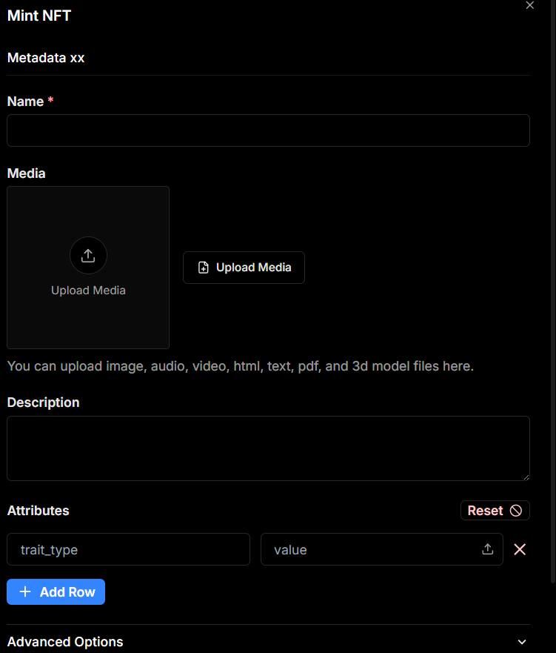
画像入れておくのがおすすめ

Slide 9
MintしたNFTはOpenSeaのTestnetサイトでも表示される
https://testnets.opensea.io/ja
送付、販売もできます

